Slide 1
第13章 版本控制的概念與應用

Slide 2
第13章 版本控制的概念與應用
繼第12章介紹專案管理的概念及專案協同合作的實作演練之後，這一章將解決令人頭痛的檔案版本紊亂問題，這個問題來自於當檔案開放共享時，多位具有檔案編輯權限的使用者可能不小心修改或覆蓋到他人編輯的檔案而造成。讓我們瞭解版本控制的概念與應用吧！

Slide 3
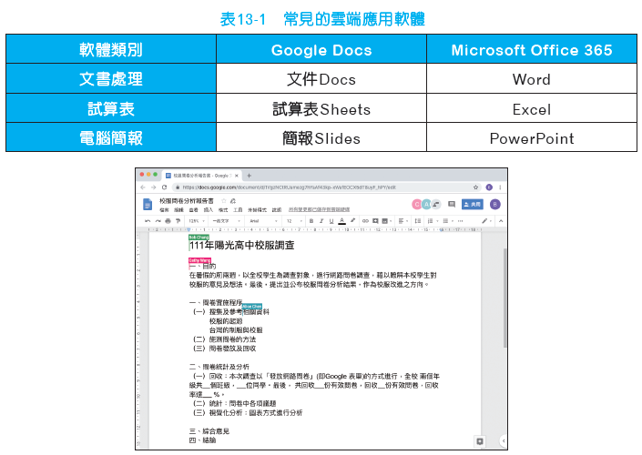
13-1 版本控制的概念 －檔案及資料夾共用
雲端應用軟體Microsoft Office 365和Google Docs

Slide 4
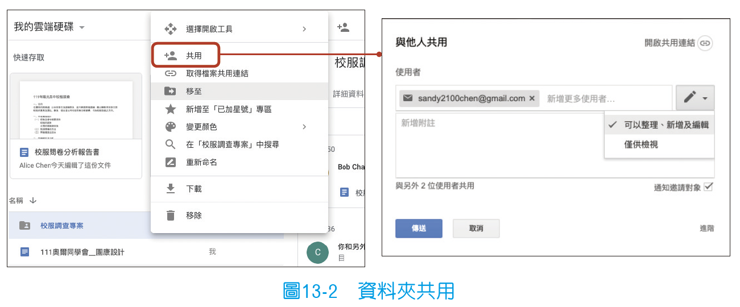
13-1 版本控制的概念 －檔案及資料夾共用
Google雲端硬碟為例，在資料夾或檔案上點選滑鼠右鍵後，選「共用」

Slide 5
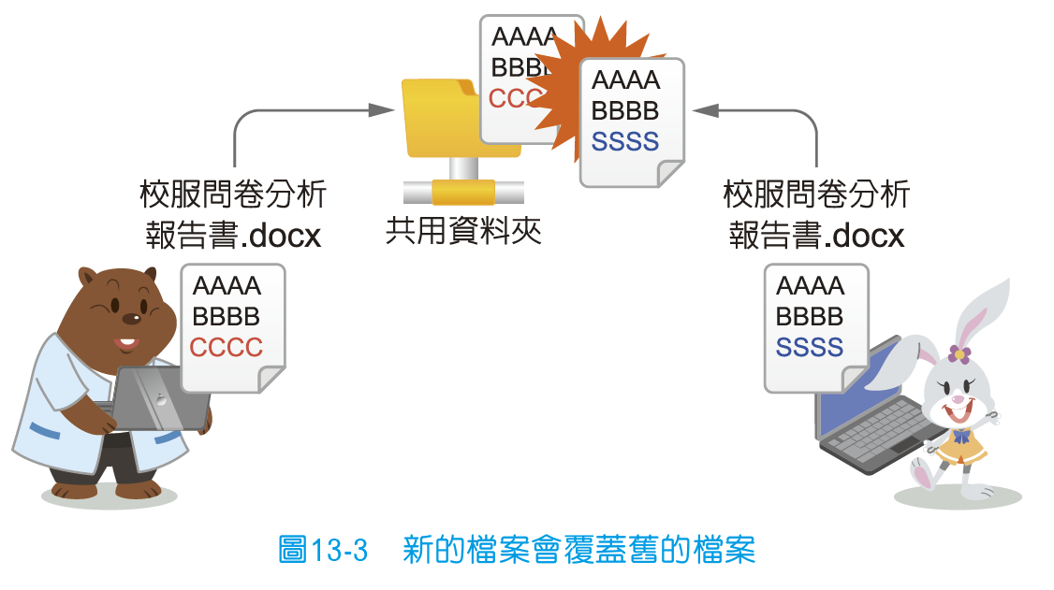
被修改或覆蓋掉

Slide 6
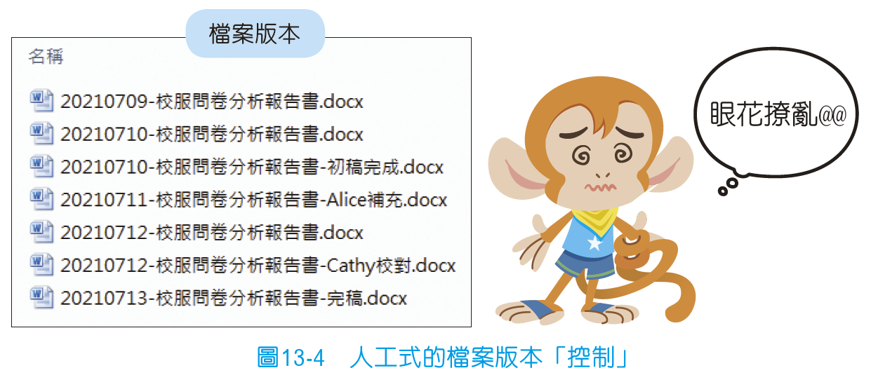
人工進行檔案版本控制

Slide 7
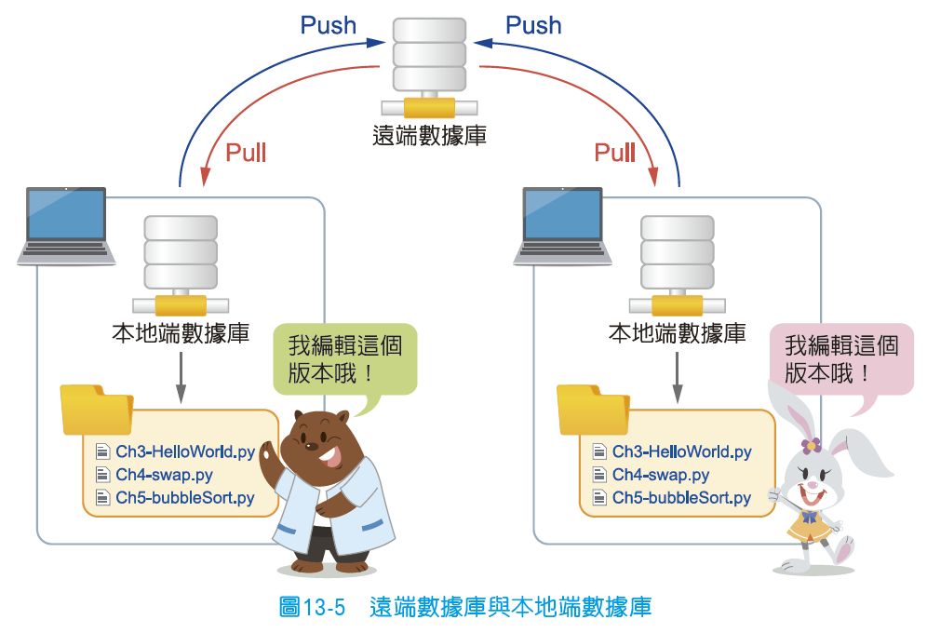
13-1 版本控制的概念 －版本控制是什麼
以版本控制軟體git為例
遠端數據庫：我們可以在專用的網路伺服器上申請、建立自己的數據庫，再分享給他人共用。
本地端數據庫：在自己的電腦上配置一個跟遠端相對應的數據庫。這個數據庫
常常會跟遠端數據庫保持同步。

Slide 8

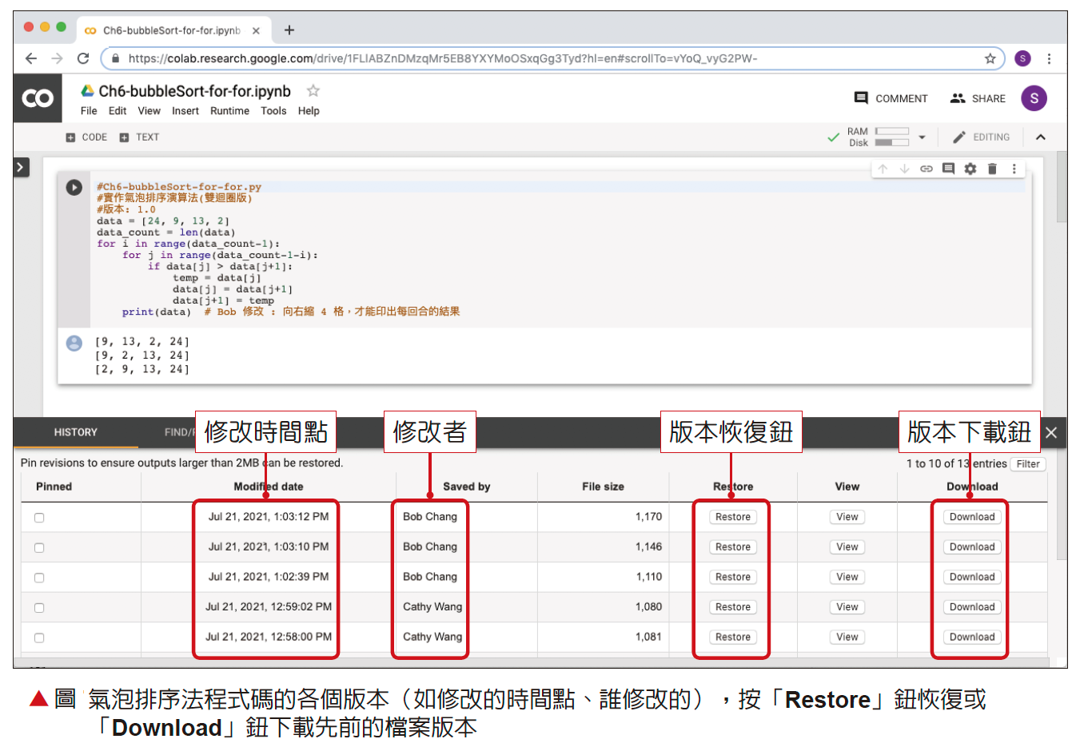
Colab 的版本控制

Slide 9
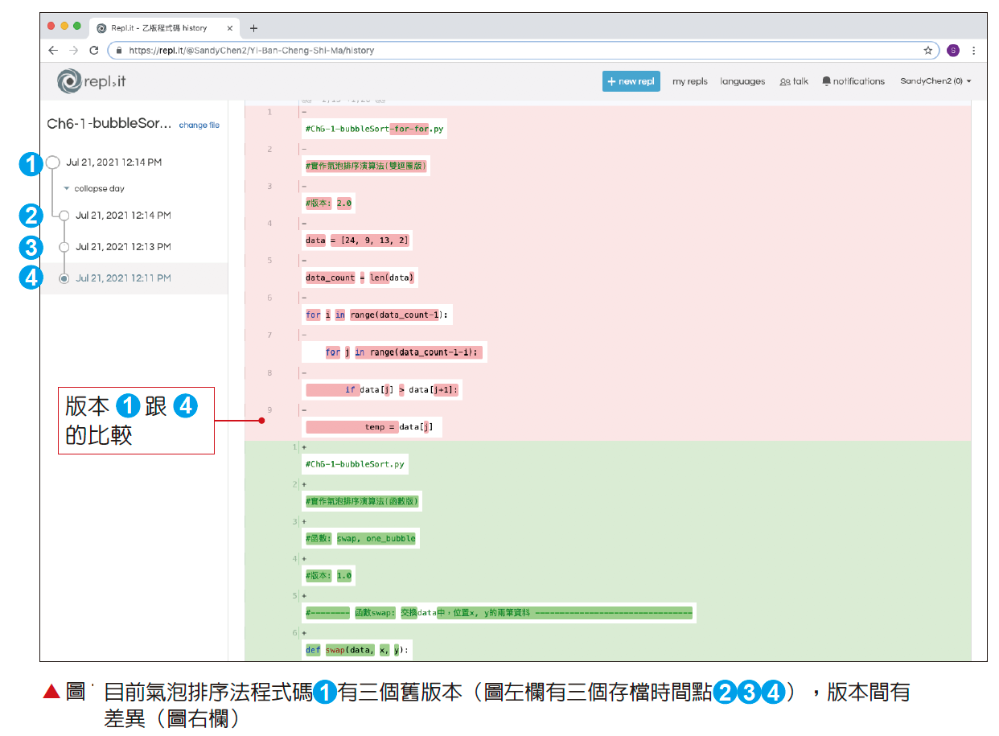

Repl.it 的版本控制

Slide 10
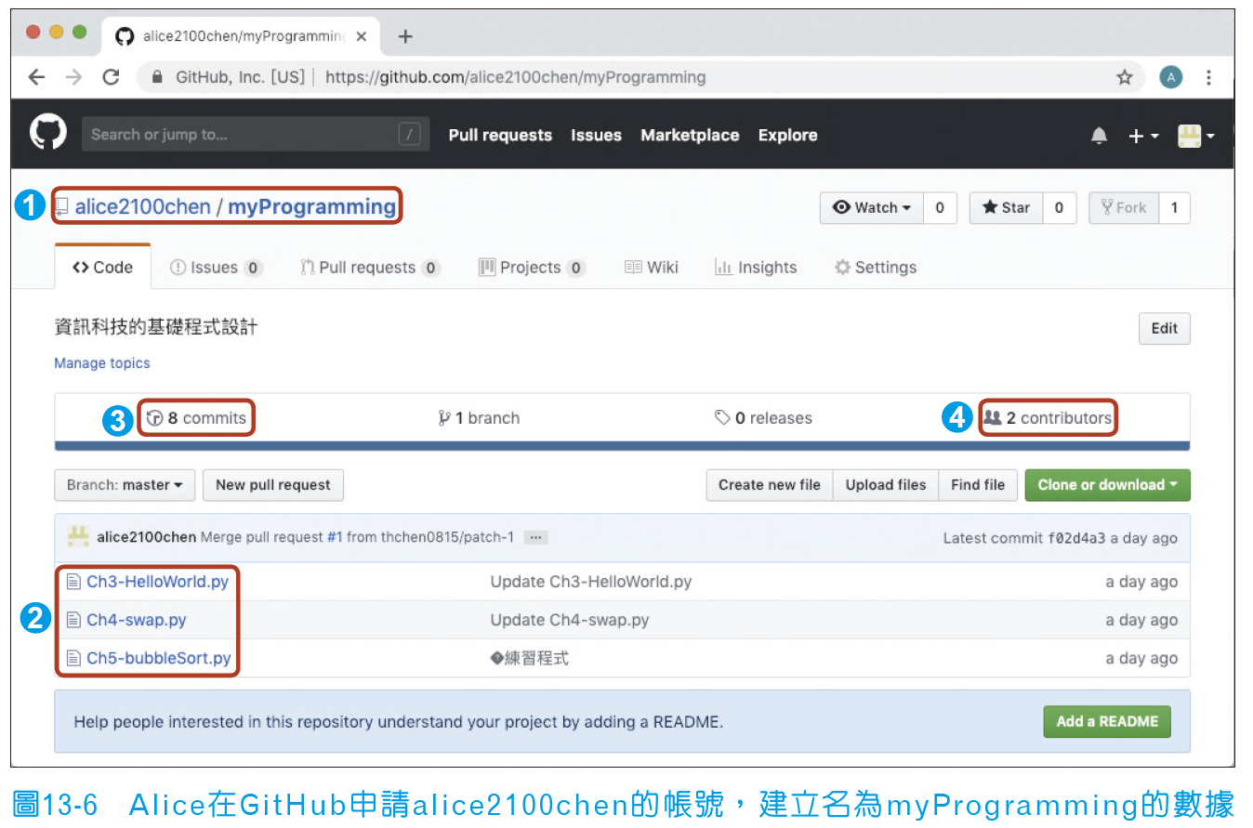
GitHub線上版本控制
① Alice在GitHub申請「alice2100chen」帳號，建立名為「myProgramming」的數據庫
④有另一位「貢獻者」曾修改過檔案或上傳新檔案上來
②目前放了三支程式碼檔案
③共有8次的「提交」紀錄

Slide 11
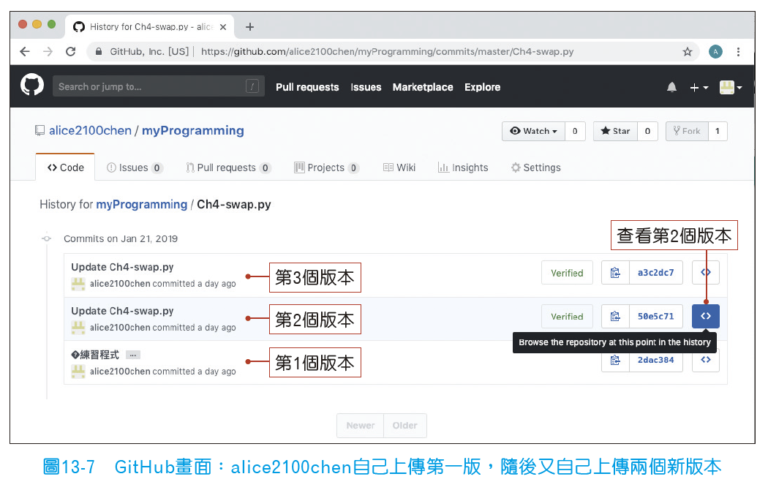
GitHub線上版本控制
保存「更新歷史記錄」
可把編輯過的檔案復原為以前的版本

Slide 12
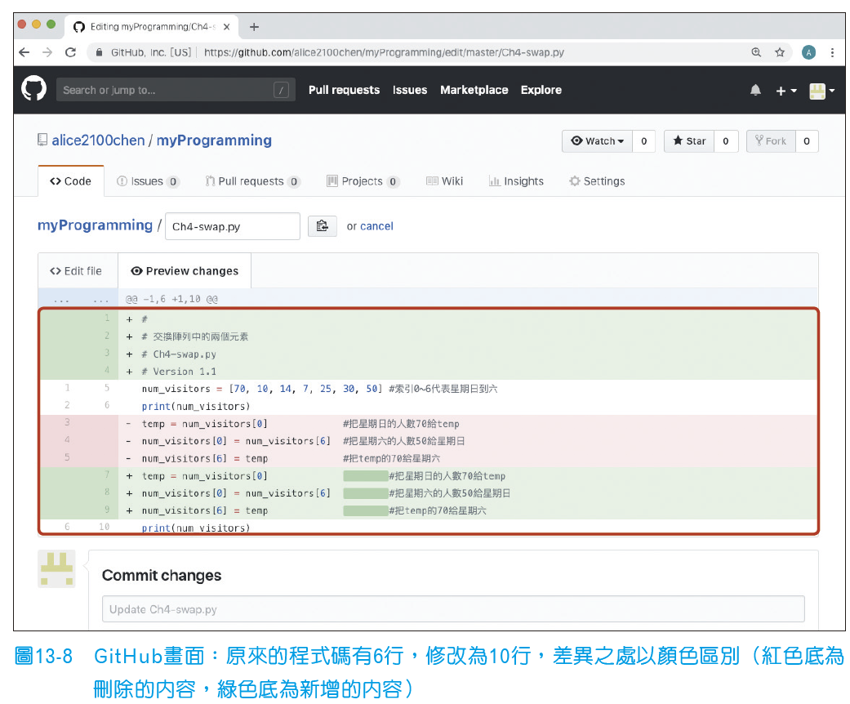
GitHub線上版本控制
可以顯示每次編輯前後版本的「內容差異」

Slide 13
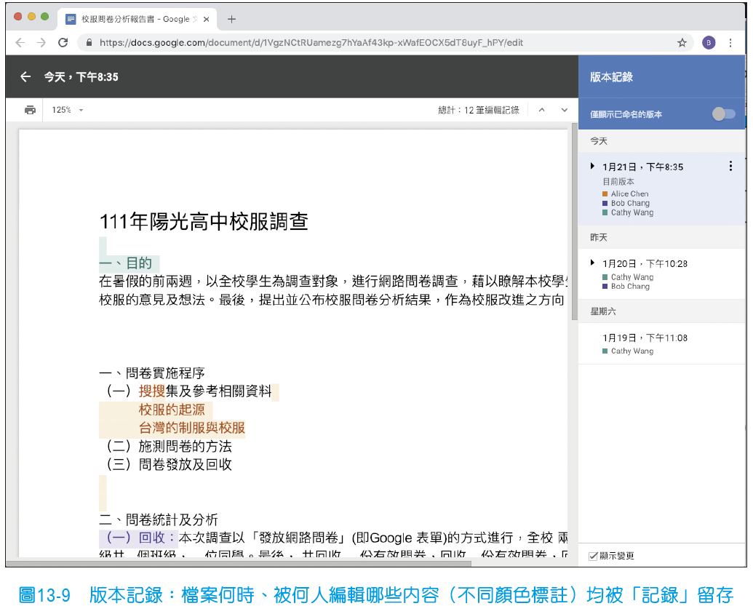
13-2 版本控制的應用
Microsoft Office 365及Google Docs均支援版本控制功能

Slide 14
實例演練－Google雲端硬碟針對 Google Docs的版本控制(1/4)
Google雲端硬碟對Google文件的版本管理
假設Alice想請指導老師幫忙修改個人履歷，因此將個人履歷檔案與老師共用。

Slide 15
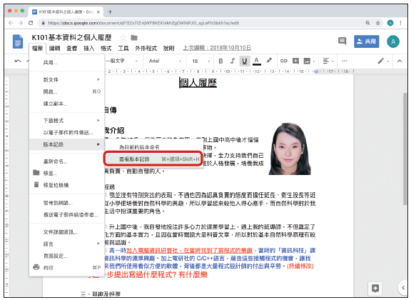
實例演練－Google雲端硬碟針 對Google Docs的版本控制(2/4)
Step 01 Alice打開個人履歷檔案的版本紀錄
選取「檔案/版本記錄/查看版本記錄」。

Slide 16
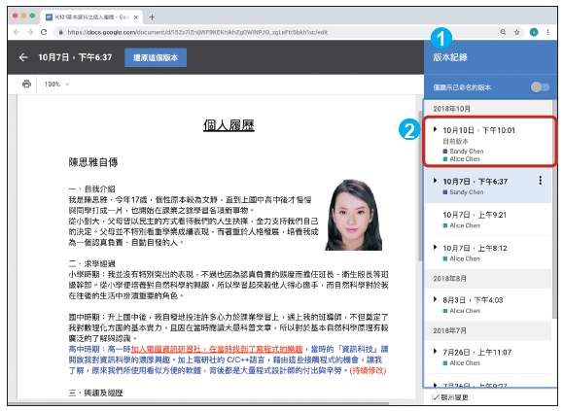
實例演練－Google雲端硬碟針對 Google Docs的版本控制(3/4)
Step 02 查看版本記錄
1 歷次版本記錄
2 版本建立時間 及修改者

Slide 17
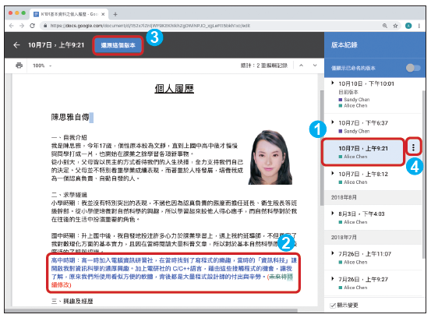
實例演練－Google雲端硬碟針 對Google Docs的版本控制(4/4)
Step 03 選擇版本，進行還原
1 點選「10月7日，上午9:21」
2 畫面恢復舊版本
3 選「還原這個版 本」

Slide 18
Google雲端硬碟針對 一般上傳檔案的版本控制
Google雲端硬碟支援「版本管理」功能
找回以前的版本：點選檔案、按滑鼠右鍵，從「管理版本」選項中下載
Alice使用雙層迴圈設計氣泡排序(稱為版本1)，並分享(以共用資料夾方式)給Bob和Cathy
Bob認為把氣泡排序每一回合該做的事寫成一個函數的作法也不錯，因此修改氣泡排序(稱為版本2)，並上傳到共用資料夾
Cathy把版本2中的「兩數交換」功能寫成另一個函數，成為新版本的氣泡排序(稱為版
本3)，並上傳到相同的資料夾。

Slide 19
實例演練－Google雲端硬碟針對 一般上傳檔案的版本控制(1/4)
Google雲端硬碟對一般上傳檔案的版本管理：多次上傳電腦中的同一個檔案（其實是檔案內容不同，但檔名相同）到雲端硬碟後，取出某一次的版本。假設，Alice及Bob均已上傳各自的版本。

Slide 20
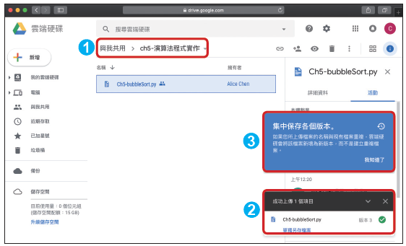
實例演練－Google雲端硬碟針對 一般上傳檔案的版本控制(2/4)
Step 01 Cathy打開雲端硬碟，再度上傳相同檔名的檔案
1 Alice所分享的資料夾
2 Cathy上傳的檔案為版本3
3 「集中保存各個 版本」的提示訊息

Slide 21
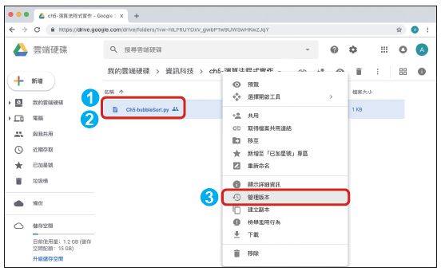
實例演練－Google雲端硬碟針對 一般上傳檔案的版本控制(3/4)
Step 02 Alice觀察版本記錄
1 點選檔案
2 按滑鼠右鍵
3 選「管理版本」

Slide 22
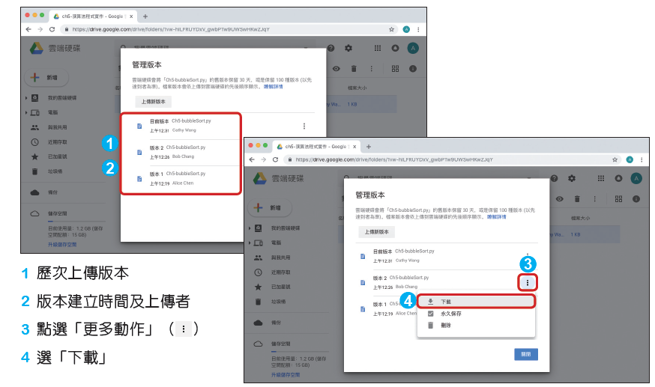
實例演練－Google雲端硬碟針對 一般上傳檔案的版本控制(4/4)
Step 03 管理版本

Slide 23
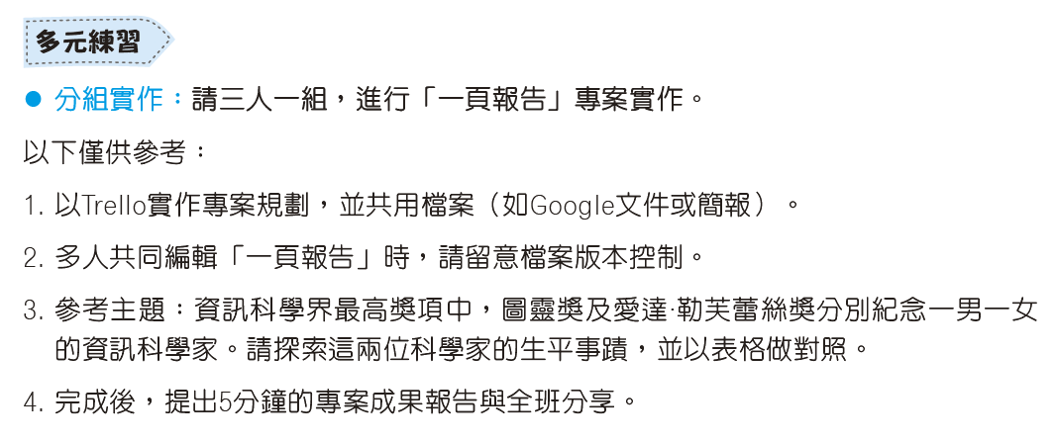
實力挑戰

